Slide 1
学習目標
様々な支払方法の特徴と
仕組みを理解しよう
Notes:
〇めあて
現代社会における課題としてクレジットカードや電子マネーの普及などキャッシュレス化によって家計が大きく変化しており、情報が氾濫する中で慎重な意思決定が求められていることを具体的な事例や生活体験などを通して理解する
学習目標確認 3分
多様化する支払方法、消費者信用・クレジットカード
○指導上の留意点
＊特に信用取引は注意しなければならない点が多いことを確認する

Slide 2

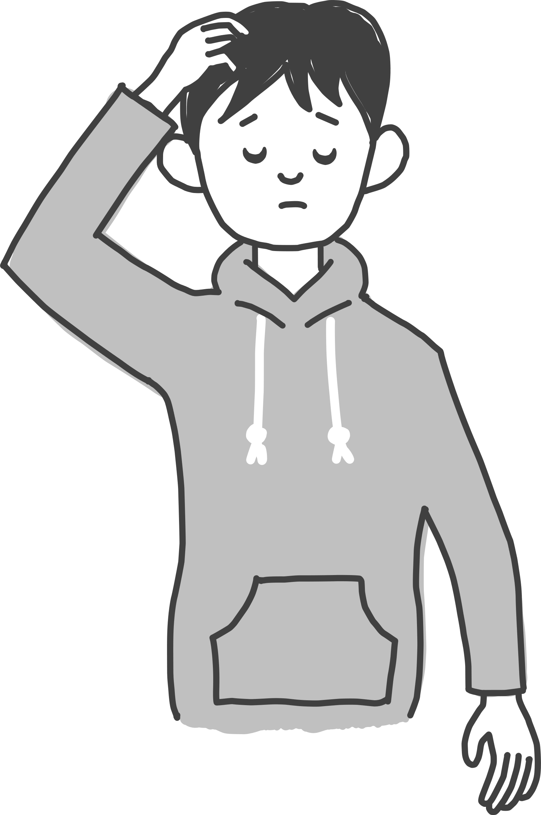
現金以外の支払方法が増えている
一括払い？
リボ払い？
クレジット払い？
デビット?
QR・バーコード決済？
スマホ決済？
キャッシング？
18歳（高校生を除く）になると作れるようになる
クレジットカードでは次のようなトラブルが起こっている
トラブル事例はこちら
Notes:
◆操作手順
＊クリック①：18歳になるとつくれるようになるクレジットカードでは、次のようなトラブルが起こっている
※高校生を除く
支払方法の学習では、高校生に慣れない用語が多く出てくるので、用語が理解できているかどうかに留意しながら学習を進める
トラブル事例 リンク先
https://www.caa.go.jp/policies/future/project/project_003/contents_001/assets/future_caa_cms201_210420_56.pdf

Slide 3
この事例、参考になりましたか？
「クレジット」「リボ」「一括」って
どういう意味だろう？
「デビット」「キャッシング」など
いろいろな言葉と一緒に
様々な支払の方法の特徴と仕組みをしっかり理解しよう
Notes:
◆操作手順
＊クリック①：この事例、参考になりましたか？
＊クリック②：「クレジット」「リボ」「一括」ってどういう意味だろう？
＊クリック③：「デビット」「キャッシング」などいろいろな言葉と一緒に
５万円の買物をしたのに、どうして２万円しか引き落とされなかったか分かった？残りの３万円はどうなるのかな？と生徒に考えさせる

